Slide 1
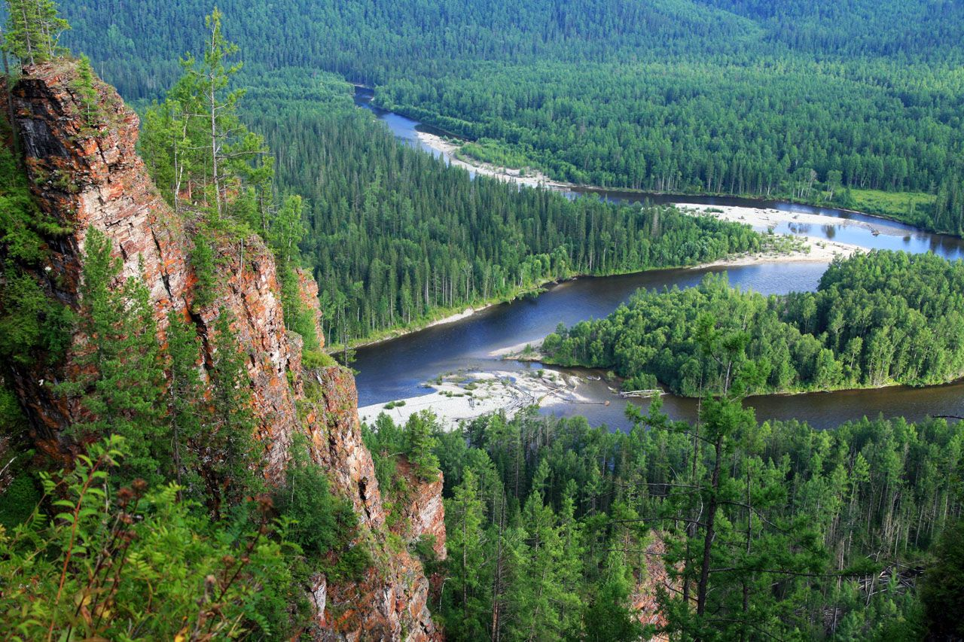
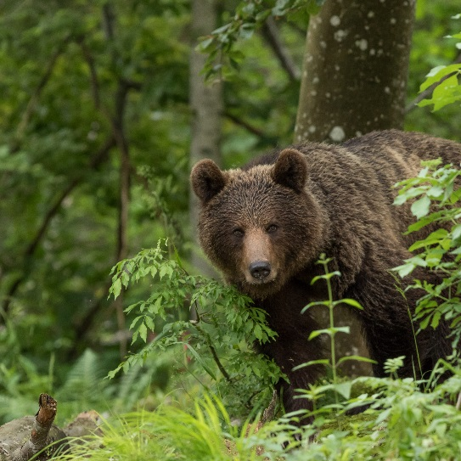
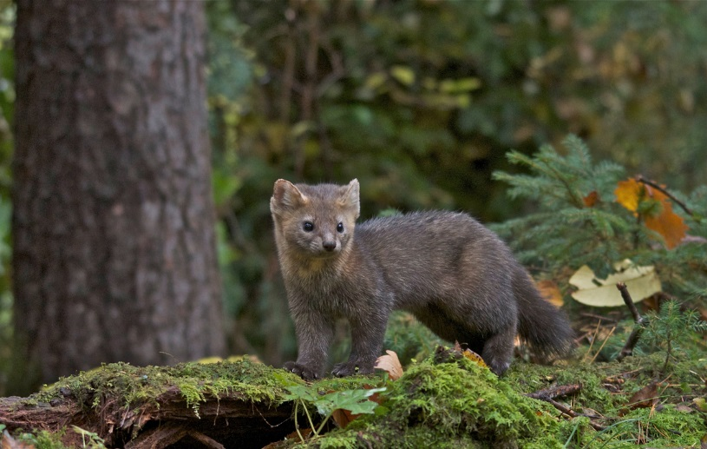
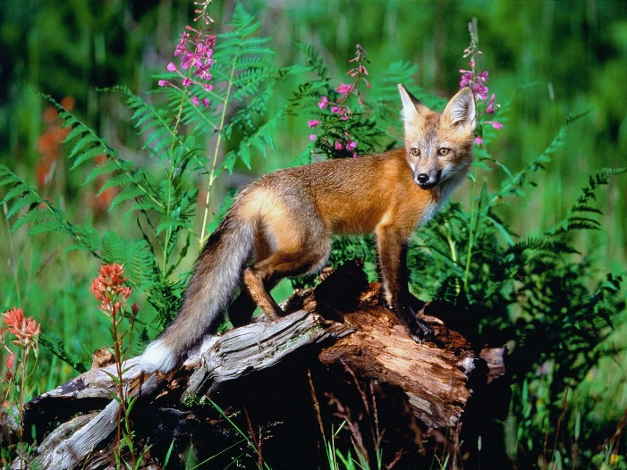
Животные Красноярского края

Slide 2
Животные тайги
Тайга – наш дом Лесной наш дом, Уютный и родной. В нём звери разные живут Под ёлкой и сосной.

Slide 3
По полю скачет -
Ушки прячет,
Встанет столбом -
Ушки торчком.

Slide 4
Заяц
Это животное прославилось своим осторожным характером, ловким убеганием от погони и шустрым запутыванием своих следов. Одного жилища у зайцев нет. Летом их пристанищем становятся не слишком глубокие ямки. В зимнее время его пристанищем становится вырытое прямо в снегу небольшое углубление. Кормятся зайцы ночью. Днем же они прячутся в траве или под лапами елей, предварительно запутав следы.
Для них служит лакомством любое полевое растение. В зимнее время года едят кору деревьев, семена растений. Также спасает их от голодного существования озимая пшеница, которую они находят под снегом.

Slide 5
Эта рыжая плутовка И коварна, и хитра. Быстрых зайцев ловит ловко, Кур ворует со двора. И мышами поживиться Может шустрая …

Slide 6
Лиса
Лиса чаще всего предпочитает добывать себе пищу днем. Их основной едой являются грызуны, птица, рыба, различные мелкие животные.
Зрение у лисы очень хорошее. Ее ушки, которые постоянно двигаются, улавливают малейшее шуршание, это помогает лисе заметить грызунов. Для лис очень опасна встреча с орлами, койотами, волками, медведем, пумой и человеком. Люди охотятся на лису из-за его красивого ценного меха.

Slide 7
В стае я живу в лесу,
Всем зверушкам страх несу. Грозно вдруг зубами щелк!
Я свирепый серый…

Slide 8
Волк
Живут волки стаями, в которых обязательно есть вожак. Летом и весной стая распадается, но все животные остаются на своей территории. Охотятся в основном ночью. Перед тем как начать охотиться волки часто начинают выть. Так они предупреждают собратьев о предстоящей охоте. Охотятся на крупных копытных животных: лосей, оленей. Также могут резать домашний скот: овец, коров и лошадей. Если крупных животных немного, то волки могут охотиться и на животных поменьше: от мышей до лис.

Slide 9
Красный волк
Это наиболее редкий и, вероятно, практически исчезнувший вид животных Красноярского края.

Slide 10
Полярный волк
Обитает в Тундре. Осенью или ранней зимой стая переселяется на юг, где проще найти пищу. Она следует за северными оленями. Именно они, а также овцебыки – основная крупная дичь, на которую охотится полярный волк. Не отказываются они и от леммингов, и от полярных зайцев.

Slide 11
Нежнейший мех одет на нем,
Блестящий, шелковистый,
Лентяй и соня кроха днем,
А ночью ловкий, быстрый.
В природе он в тайге живет,
Не царствует там тополь,
Где хвойный лес, сосна растет,
Мелькнет красавец ...

Slide 12
Соболь
Обитатель сибирской тайги. Ловкий и очень сильный для своих размеров хищник. Хорошо лазает по деревьям. Имеет отлично развитые слух и обоняние, зрение слабее. Легко ходит по рыхлому снегу. Наибольшую активность проявляет утром и вечером. Питается мышами, белками, бурундуками, нападает на зайцев, рябчиков, глухарей. Кроме того соболь питается растительной пищей, отдавая предпочтение кедровым орехам, ягоде.

Slide 13
Вперевалку зверь идёт
По малину и по мёд.
Любит сладкое он очень,
А когда приходит осень, Лезет в яму до весны,
Где он спит и видит сны.

Slide 14
Бурый медведь
Медвежий сон – весьма чуток. Если разбудить его посреди зимы, он уже не сможет обратно заснуть и будет бродить по снежному лесу, скудному на корм, злой и раздраженный.
Бурые медведи едят все подряд. Часто наблюдают медведей поблизости рек. Они хорошо плавают и искусно ловят рыбу. Медвежата (обычно 2-3) рождаются в берлоге в середине зимы, глухими, слепыми и плохо опушенными. Только через 2 недели они начинают слышать, спустя месяц – видеть.

Slide 15
Белый медведь
Белый окрас шерсти служит идеальной маскировкой для животного. Затаившегося мишку нелегко вычислить даже опытному охотнику, тюлени же и моржи нередко становятся жертвами этого хищника. В отличие от своих бурых собратьев, полярный медведь может не залегать в спячку на зиму. Чаще всего спят лишь медведицы, ждущие детенышей.

Slide 16
Высоко в горах живет
Этот хищный «снежный» кот.

Slide 17
Снежный барс
Занесён в Красную книгу. Снежные барсы предпочитают жить и охотиться в одиночку. Самки кошек живут с детенышами до двух лет. Поселяются в горных расщелинах или под нависающими скальными выступами. Днем отлеживаются в своих логовах, а на рассвете или перед закатом отправляются на охоту.

Slide 18
Лишь увидев зверя тень,
в страхе заяц и олень.
Звери те невелики,
у них острые клыки.
От кого так много страха?
Дети, это .........

Slide 19
Росомаха
Крупное хищное животное своим видом похожее скорее на медведя или барсука. Передвигаться в своей среде обитания росомахе помогают его огромные лапы. Ходит зверь также как медведь — косолапо и имеет длинные крючковатые когти. Челюсть мощная с острыми зубами. Плохое зрение компенсируется отличным слухом и обонянием. Животное густо покрыто длинным и грубым мехом черного и коричневого цвета с золотистой полосой, которая проходит по всему телу. В своей среде обитания для взрослых росомах нет врагов. Они могут дать отпор хищнику, превосходящему его самого в 5 раз.

Slide 20
В Арктике всегда живёт
Он под снегом корм найдёт.
Он овца чуть- чуть и бык
Кто же он?

Slide 21
Овцебык
Они прекрасно видят даже ночью, чувствуют подбирающихся врагов и могут найти еду, которая находится глубоко под снегом. Живут в стаде. Волк и белый медведь являются природными врагами овцебыков. В случае нападения врага, животные занимают круговую оборону. Внутри круга находятся телята. Питание овцебыков составляют сухие растения, выкопанные из-под снега. Звери могут их добывать из глубины до полуметра.

Slide 22
Трав копытами касаясь, Ходит по лесу красавец, Ходит смело и легко, Рога раскинув широко

Slide 23
Лось
Рога у самцов. Каждую осень лось их сбрасывает, чтобы весной снова начать их отращивать. Чем старше животное, тем больше ответвлений у него на голове. У лосей отличный слух и обоняние, но при этом слабое зрение. Если человек будет стоять неподвижно, то лось не заметит его и с расстояния 20-30 метров. Лоси хорошие пловцы, любят воду и как спасение от гнуса, и как источник пищи. В особо сильные заморозки ложатся в рыхлый снег, который как берлога греет животных. Лоси не стадные животные, чаще всего ходят по одному, либо собираются по 3-4 особи.

Slide 24
Изящна, хрупка. Обитает в Сибири… Все меньше становится особей в мире. По признакам многим с оленями схожа, Ведь к парнокопытным относится тоже. Безрога. Но вместо оленьих рогов Имеют самцы пару острых клыков. Широкие длинные заячьи уши – Внутри посветлей, порыжее снаружи.

Slide 25
Кабарга
Парнокопытное, похожее на оленя, небольшое млекопитающее. В отличии от оленей у кабарги нет рогов, но у самцов есть длинные клыки, выходящие из верхней челюсти. олени чувствуют себя в тайге в безопасности. Она запутывает след, петляет, и уходит в недоступные ее врагам места, пробираясь туда по узким карнизам и выступам.

Slide 26
Роет норы он умело Знает, любит это дело. Потому кроту и друг, А зовут его …

Slide 27
Барсук
Живет в норах, вырытых по склонам песчаных холмов, лесных оврагов. Нора барсука глубокая и обширная, имеет несколько отделений различного назначения. Весной барсуки ремонтируют свое жилище, обновляют подстилку, выгребают мусор, чистят ходы. Большую часть жизни, днем, барсук проводит в норе, охотится по ночам. Впадает в зимнюю спячку на полгода. В рационе барсука — в основном растительная пища, мышевидные грызуны, лягушки, ящерицы, птицы и их яйца, насекомые и их личинки, моллюски, дождевые черви, грибы, ягоды, орехи, трава. Врагов у барсука мало: медведь, рысь, волк.

Slide 28
КАКИХ ЖИВОТНЫХ
ВЫ ЗНАЕТЕ?

